Slide 1
Desarrollo de capacidades y certificación en compras gubernamentales
Apostamos por el desarrollo de capacidades y la certificación de funcionarios públicos.

Slide 2
Desarrollo de capacidades

Slide 3
Qué es:
Desarrollo de capacidades
Se basa en el propio liderazgo y titularidad internos.
Considerando que el desarrollo de capacidades es un proceso endógeno, y que el éxito a largo plazo está garantizado por el compromiso reflejado por el OSCE y el liderazgo asumido para ello.
Estrategias relevantes dentro de un contexto y específicas para ese contexto.
Parte de conocimiento de la realidad en la que participan los diferentes actores vinculados con las contrataciones.

Slide 4
Qué es:
Desarrollo de capacidades
Conjunto integrado de intervenciones complementarias, sin dejar de lado proceso por pasos.
La estrategia individual aumenta su efectividad al estar conectada a otras estrategias. Es el caso del desarrollo de capacidades asociada a la certificación
Compromiso con inversiones a largo plazo, mientras se trabaja para conseguir logros a corto plazo
Se busca compatibilizar las fuerzas internas/ externas con las necesidades y realidades.
El monitoreo de las actividades resulta útil al momento de identificar los éxitos particulares a corto plazo, mientras el cambio se da a largo plazo. Se refuerza la confianza en el proceso, sin dejar de lado la flexibilidad.

Slide 5
Desarrollo de capacidades
Actividades vinculadas

Slide 6
Ubicación del área responsable:
Comparación estructural
2011
2012
Área encargada: Subdirección de Capacitación.
Dependencia:
Dirección de Servicios Institucionales
Desarrollo de eventos:
Cursos in house.
De acuerdo a demanda.
Implicaba desembolso por inscripción.
Área encargada: Subdirección de Desarrollo de Capacidades
Dependencia:
Dirección Técnico Normativa
Desarrollo de eventos:
De oficios
Priorizados
Gratuitos

Slide 7
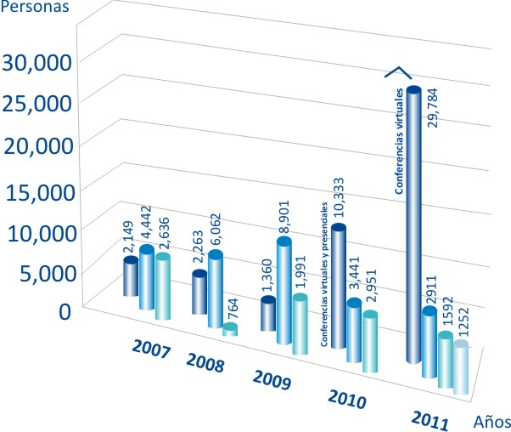
Población atendida entre 2007 y 2011:
82, 832 personas capacitadas

Slide 8
Características de los eventos de capacitación
Comparación estructural
Hasta diciembre de 2011
Desde enero de 2012
Responsabilidades:
1.Entidad externa solicita evento.
2.OSCE atiende evento en su totalidad.
Tipificación:
Conferencias, seminarios, talleres, curso virtual.
Responsabilidades:
1. Entidad externa asume parte logística
2. OSCE convoca capacitadores, desarrolla contenidos, proporciona material.
Tipificación:
Por modalidad de atención (presencial y a distancia).
Tratamiento de contenidos (difusión y formación)
Acreditación:
Otorga certificados a los asistentes del evento.
Acreditación:
Otorga certificados a los que hayan asistido al 80% de clases y tengan nota mayor o igual a 14.
Participantes:
Funcionarios y servidores públicos.
Participantes:
De acuerdo al producto ofrecido: .
Área usuaria , operadores logísticos , Comité especial
Productos ofrecidos:
De acuerdo a la demanda de la institución.
Monitoreo, evaluación:
Inexistente.
Productos ofrecidos:
Formulación de acuerdo a diagnóstico de OSCE.
Monitoreo, evaluación:
Evaluación de contenidos a desarrollar.
Monitoreo de actividades desarrolladas.

Slide 9
Actores que intervienen en
Desarrollo de capacidades
Hasta octubre 2012
Desde noviembre 2012
OSCE
Subdirección de Desarrollo de Capacidades.
Aliados estratégicos
Asociaciones y empresas educativas
Cumplen requisitos establecidos en lineamientos sobre desarrollo de eventos.
OSCE
Subdirección de Desarrollo de Capacidades
Acreditación de instituciones
Universidades
Experiencia en dictado de temas vinculados con gestión pública, abastecimiento, contrataciones públicas.
Desarrollan contenidos de acuerdo a pautas establecidas por OSCE.
Firman convenio con OSCE en materia de capacitación.
Presentan plan de trabajo.
Atienden demanda externa
Son monitoreados.
Atienden demanda de mercado vinculado con contrataciones públicas.
Los programas dictados por ellas son reconocidos para la certificación de funcionarios.

Slide 10
Población atendida desde enero de 2012
2, 842 personas capacitadas
Entidad coorganizadora | Atendidos | Beneficiarios | Ámbito
Ministerio de la Producción - PRODUCE | 1383 | Proveedores | Nacional
USAID | 300 | Operadores logísticos | Ucayali, San Martín, Amazonas, Madre de Dios
Ministerios | 1159 | Operadores logísticos y áreas usuarias | Lima (sede central)

Slide 11
Certificación de funcionarios

Slide 12
Cómo concebimos:
Certificación de funcionarios
Importancia dada a las competencias adquiridas en el campo profesional que a los títulos adquiridos en la formación inicial.
Primacía de la capacidades, destrezas y habilidades adquiridas en el campo profesional sobre los conocimientos académicos.

Slide 13
Cómo concebimos:
Certificación de funcionarios
Contextualización en el tiempo y en el espacio de los conocimientos teóricos.
Seguimiento y control de los programas formativos en materia de contrataciones.
Acreditación de instituciones educativas.

Slide 14
Certificación de funcionarios
Actividades vinculadas

Slide 15
Certificación en compras públicas:
Para funcionarios y servidores del OEC
Artículo 5 del Reglamento:
(…)
“Los funcionarios y servidores del órgano encargado de las contrataciones de la Entidad que, en razón de sus funciones intervienen directamente en alguna de las fases de contratación, deberán ser profesionales y/o técnicos debidamente certificados, debiendo reunir como mínimo los siguientes requisitos:
Capacitación técnica en contrataciones públicas o gestión logística en general, no menor a ochenta (80) horas lectivas;
Experiencia laboral en general, no menor a tres (3) años;
Experiencia laboral en materia de contrataciones públicas o en logística privada, no menor de un (1) año.

Slide 16
Certificación en compras públicas:
Herramientas de certificación
Directiva N° 001-2011-OSCE/ CD
Procedimiento de certificación

Slide 17
Certificación en compras públicas:
Etapas de la certificación
Característica | 1era etapa | 2da etapa
Funciones del operador logístico | Homogénea | Heterogénea
Formación ligada a certificación | Indiferente | Malla curricular acorde
Validez de certificación | 2 años | Por determinar
Renovación de certificación | Por examen | Por determinar
Grado de responsabilidad | Administrador responsable de la contratación de personal certificado | Por determinar

Slide 18
Certificación en compras públicas:
Estrategia de difusión
Por sujeto | Por tipo de información
Responsables de entidades públicas | Difusión de la directiva N° de funcionarios certificados
Funcionarios y servidores públicos | Consultas sobre el procedimiento de certificación E-mail Teléfono Redes sociales

Slide 19
Muchas gracias
Organismo Supervisor de las Contrataciones del Estado (OSCE)
Av. Gregorio Escobedo, cdra 7, Jesús María. Lima-Perú
Teléfono: (511) 613-5555
Portal web: www.osce.gob.pe

